Slide 1
“
나만의 그림판

Slide 2
목차
1
6
프로젝트 개요 및 목표
구현환경
2
7
프로젝트 관련 연구 조사
수행 결과
3
8
전체 시스템 구성도
결과 및 향후 계획
4
9
설계 방법
참고 문헌
5
주요 기능의 설명

Slide 3
1. 프로젝트 개요 및 목표
“ 개요 “
마우스의 모션을 통한 다양한 색상의 (원, 사각형, 다각형, 점들을 연결한 곡선) 그리기
“ 목표 “
개인 그림판 만들기 따온 말이 들어 있거나 마음 속으로 한 말을 적을 때와 중요한 부분을 두드러지게
하기 위하여 드러냄표 대신에 쓴다.

Slide 4


2. 프로젝트 관련 연구 조사
“
“
텍스트
삽입
원하는 텍스트를 입력하고 확인 버튼을 누르면 다음과 같은 화면이 나옵니다.
텍스트의 크기, 불투명도, 색, 위치를 설정할 수 있고, 손가락 두 개를 동시에 터치한 상태로 손가락을 동시에 돌리면 회전 가능합니다.
색 추출
터치한 곳의 색깔을 쉽게 추출할 수 있고, 추출한 이후 팔레트 칸을 터치하면 색이 저장됩니다.
“
다양한 색깔을 사용하여 마우스를 통해 도형tool을 결정해서 다양한 도형을 그릴 수 있습니다.
도형
그리기
“
그림을 선택해서 불투명도, 위치, 크기, 회전 각도를 설정할 수 있습니다.
영역 선택 버튼을 클릭한 채로 사각형을 그리듯이 화면을 드래그하여 영역을 선택할 수 있습니다.
또한 영역을 삭제, 잘라내기, 복사, 불투명도 조절 기능이 있습니다. 또한 영역을 확대, 축소, 회전이 가능합니다.
영역
선택
“
작성하거나 그린 도형과 문자들을 지우개 기능을 통하여 지울 수 있습니다
지우개

Slide 5



3. 전체 시스템 구성도
user
view
program

Slide 6
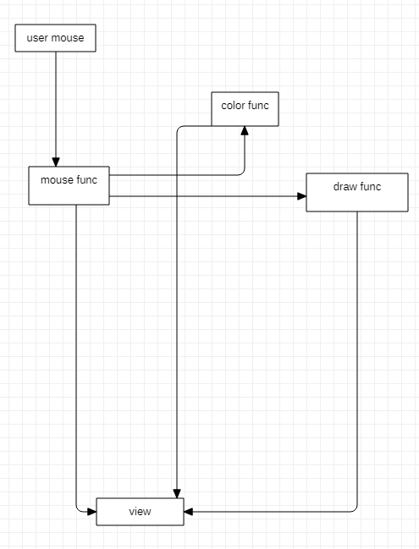
4. 설계 방법

Slide 7
5. 주요 기능의 설명
1. 점 그리기
2. 선 그리기
3. 연필로 그리기
GL_POINTS를 사용하였다.
마우스로 화면을 클릭하면 클릭한 위치에 두께 5의 점이 찍힌다. 두께를 증가시키니 점이 사각형모양으로 그려져 점의 안티앨리어싱을 사용하여 부드럽게 표시해주었다.
GL_LINES를 사용하였다.
선의 시작점을 클릭하고 끝나는 점을 클릭하면 시작점과 끝나는 점을 연결한 선이 그려진다.
GL_LINES를 사용하였다.
마우스를 클릭한 후 드래그하는 대로 그려준다. 마우스가 이동한 경로를 따라 그려주기 위해서 glutMotionFunc()를 사용하였다. 마우스가 움직였을 때 이전 좌표와 현재 좌표를 연결하는 선을 그려주어 마우스가 움직이는 대로 그려지는 것처럼 보인다.

Slide 8
5. 주요 기능의 설명
4. 삼각형 그리기
5. 원 그리기
6. 사각형 그리기
GL_TRIANGLES를 사용하였다.
처음 점과 두 번째 점, 세 번째 점을 연결하는 삼각형을 그려준다. 첫 번째 점과 두 번째 점을 클릭했을 때는 점만 찍히고 마지막으로 세 번째 점을 클릭하면 내부가 채워진 삼각형이 그려진다.
GL_LINE_LOOP를 사용하였다.
처음 점과 두 번째 점을 입력받는데, 처음 점은 원의 중심 좌표로 사용되고 처음 점과 두 번째 점의 거리가 반지름으로 사용된다. 중심 좌표와 반지름으로 원을 그리는 식을 이용하여 원을 그린다.
GL_LINE_LOOP, GL_QUADS를 사용하였다.
선만 있는 사각형과 채운 사각형 둘 다 시작점과 끝 점을 입력받아 사각형을 그리는데, 시작점과 끝 점으로 부터 나머지 사각형의 꼭짓점을 구해 직사각형을 그려준다.
glVertex3f(x[0], y[0],0); 처음점
glVertex3f(x[1],y[0],0);
glVertex3f(x[1],y[1],0); 끝 점
glVertex3f(x[0], y[1],0);

Slide 9
5. 주요 기능의 설명
7. 다각형 그리기
8. 색 바꾸기
GL_POLYGON을 사용하였다.
GL_POLYGON이 그려지는 원리를 그대로 사용하여 화면에 그려지도록 하였다.
메뉴에서 색을 선택하면 color_mode변수를 바꾼 색 이름으로 바꾸어 화면에 도형을 그릴 때 setColor(color_mode) 함수를 불러와 색을 바꿔준다.

Slide 10



6. 프로젝트 구현환경
SW
SW
HW
Windows
Visual Studio
Mouse
Window 운영체제에서 visual studio 개발도구로 opengl을 활용하여 제작
마우스를 이용한 프로그램 조작

Slide 11
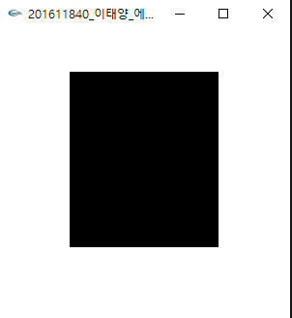
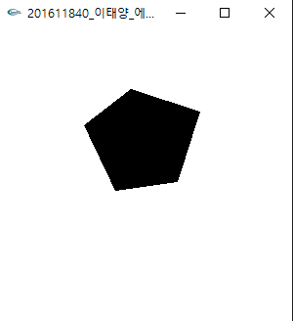
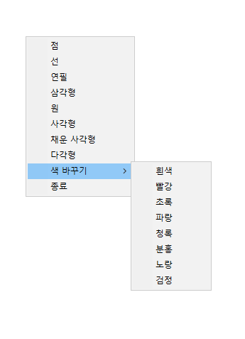
7. 수행결과
채운 사각형 그리기
다각형 그리기
오른쪽 마우스 버튼을 이용한 메뉴 접근

Slide 12
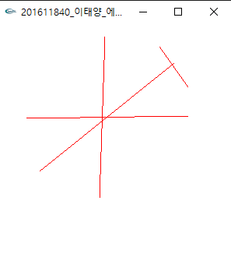
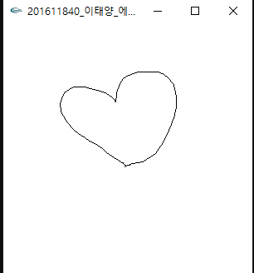
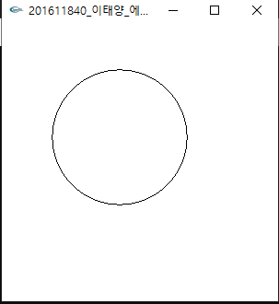
7. 수행결과
선 그리기
연필을 이용한 그리기
원 그리기

Slide 13
8. 결과 및 향후 계획
(1) 결과
위 프로젝트를 수행하면서 처음에 주제를 선정하는데 고민이 많았습니다. 주제를 찾던 중 관심이 가는 그래픽 에디터로 정하고 에디터에 관한 정보들을 인터넷에서 찾아보았습니다. 하지만 생각보다 그래픽 에디터에 관한 정보가 많이 존재 하지 않았고,주제에 대한 고민이 생겼었지만, 다시금 그래픽 에디터에 어떤 것들이 포함되는지 찾아보다가 편집 기술, 텍스트 에디터, 그림판 등 제가 평상시에 자주 사용하는 것들이 그래픽 에디터에 포함되는 것을 알게 되었고 그 중에서 제일 저랑 친숙한 그림판 에디터를 만들어보자고 생각하고 수행하였습니다. 그림판을 만들면서 느꼈던 점은 항상 자주 사용하던 프로그램이고 UI나 조작 등에서 간단하다고 생각했던 요소들이, 직접 만들어 보니 마우스의 기능과 그림판이 갖는 기능들이 상당히 많이 들어간다는 것을 알게 되었습니다. 프로젝트를 통해 저만의 그림판을 만들 수 있었습니다. 그림판의 메뉴를 오른쪽 마우스 버튼을 메뉴에 관한 설정을 할 수 있습니다.
(2) 향후 계획
메뉴를 가시적으로 보이도록 위로 올리고, 그림판에 존재하는 색상을 색상의 이름으로 설정하는게 아닌
다양한 색상 직접 보고 선택할 수 있게 만들 것 입니다. 그림판의 메뉴들이 2D를 중점적으로 사용할 수 있는데 이보다 더 나아가 3D형태의 도형도 사용 할 수 있게 추가하고 싶습니다.

Slide 14
9. 참고 문헌
색상 관련 블로그: https://m.blog.naver.com/PostView.nhn?blogId=lris6040&logNo=220364669920&proxyReferer=https:%2F%2Fwww.google.com%2F
그림 판 관련 :
https://github.com/hwanine/OpenGL-MyPaintProjecthttps://github.com/hwanine/OpenGL-MyPaintProject

Slide 15
“
감사합니다.

